Slide 1
Databázy: Porovnanie efektívnosti vybraných noSQL databáz s relačnými databázami.
David Gellen, Miroslav Kopecký, Peter Krajčí, Patrik Kupčulák, Zuzana Medzihradská

Slide 2
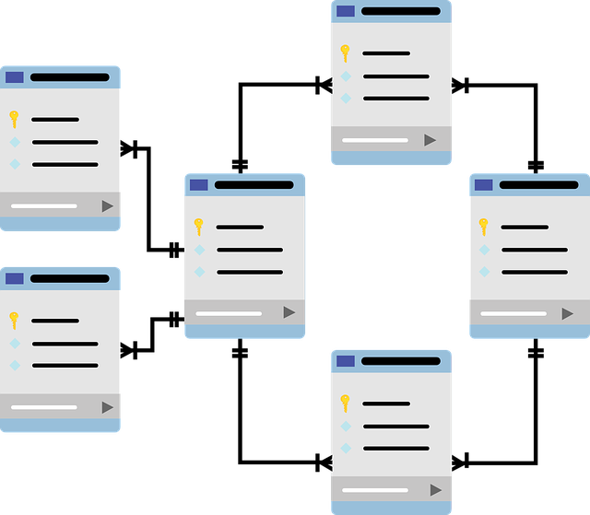
Relačné databázy
SQL
Tabuľky
Vzťahy - kľúče

Slide 3
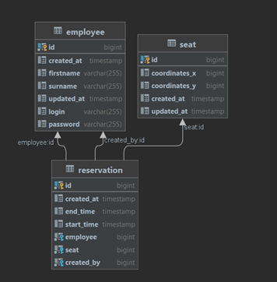
Test aplikácia
Dáta prispôsobené SQL

Slide 4
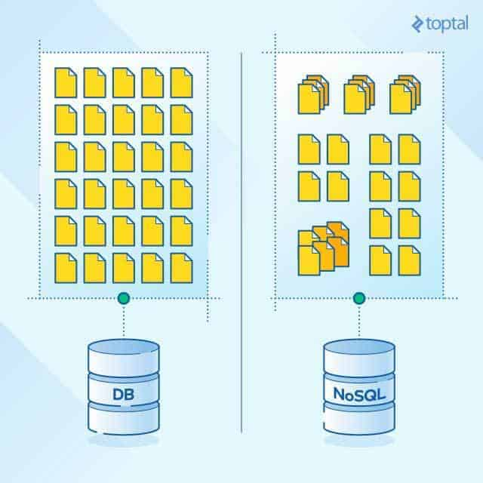
NoSQL databázy
Neštruktúrované ukladanie
Bez jazyka

Slide 5
Výhody noSQL databáz
Jednoduchá a flexibilná štruktúra bez schémy
Založené na key-value pároch
Obsahujú mnoho typov databáz(column, document, key value, graph, object store, XML store, and other data store modes)

Slide 6
Nevýhody noSQL databáz
Nepodporujú spoľahlivosť ako je poskytovaná pri relačných databázach(atomicita, konzistentnosť, izolácia a trvanlivosť)
Tzn. keď nepodporujú tieto funkcie, “obchodujú” konzistenciu za výkon a škálovateľnosť
Tzn. ak chce niekto tieto funkcie používať, musia programátori doprogramovať funkcie čím systém bude komplexnejší

Slide 7
Typy No-SQL databáz
Document
Key-value
Graph
Wide-column store

Slide 8
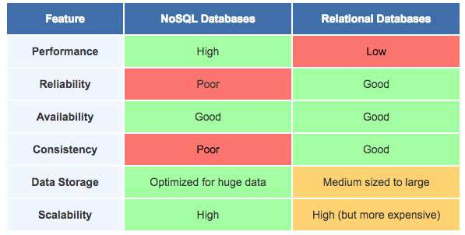

Slide 9
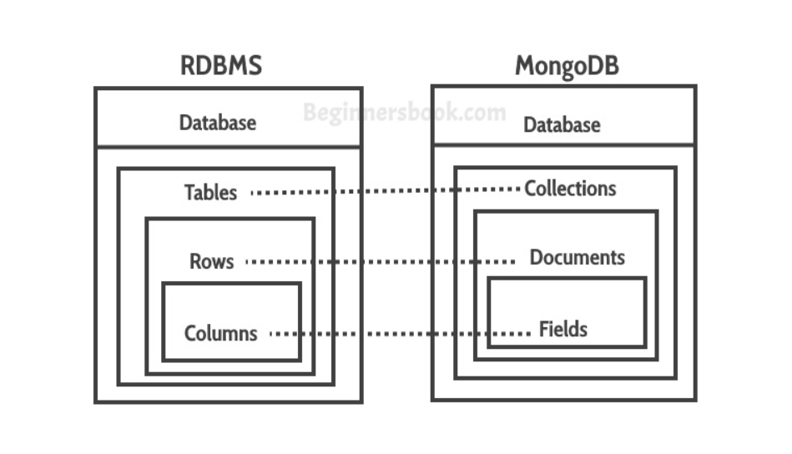
Dokumentová noSQL databáza
–MongoDB, DynamoDB, CosmosDB
–Dokument - JSON, BSON, XML

Slide 10
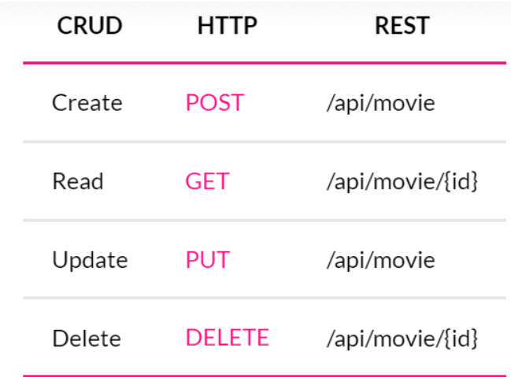

Slide 11
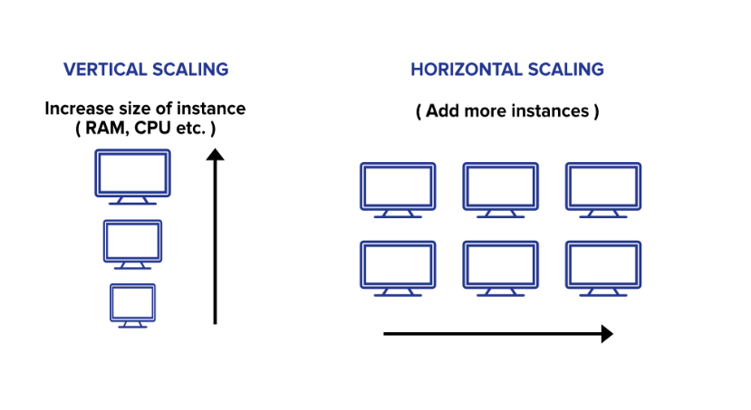
+ výkon
+ horizontálna škálovateľnosť
+ query operácie
+ neexistuje fixná schéma

Slide 12
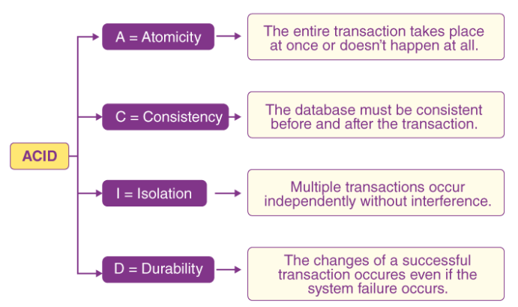
— neexistuje fixná schéma
— neposkytuje acid transakacie

Slide 13
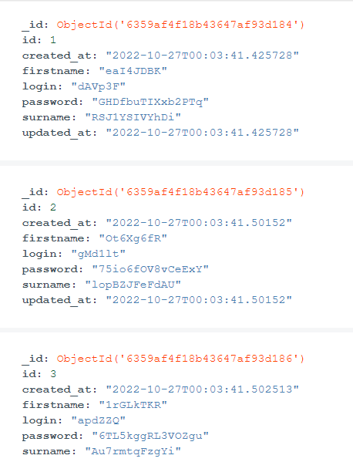
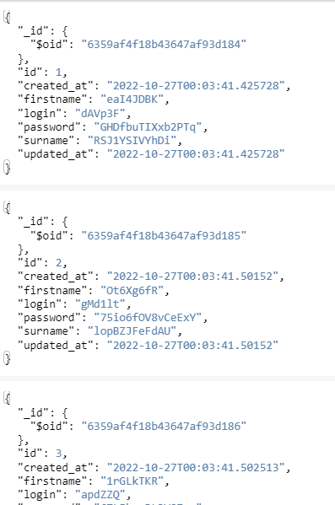

Slide 14
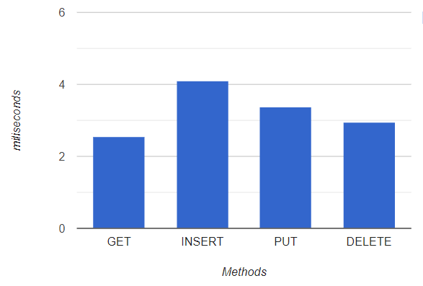
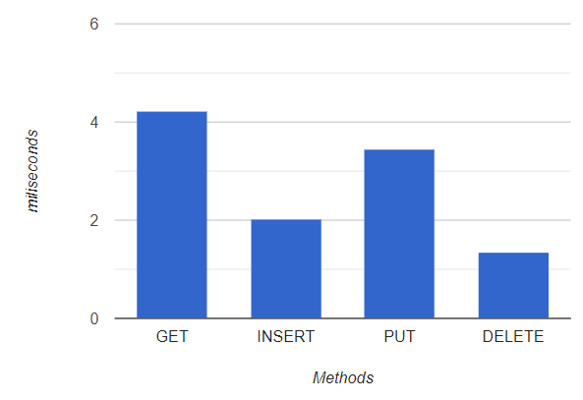
Výsledky meraní - 1000 dokumentov
SQL
NoSQL

Slide 15
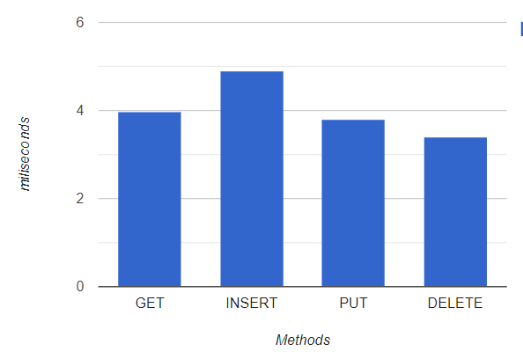
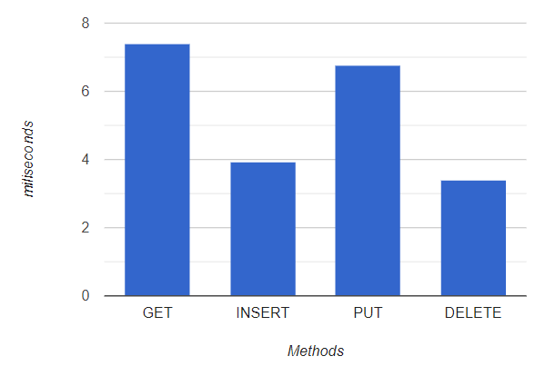
Výsledky meraní - 10000 dokumentov
SQL
NoSQL

Slide 16
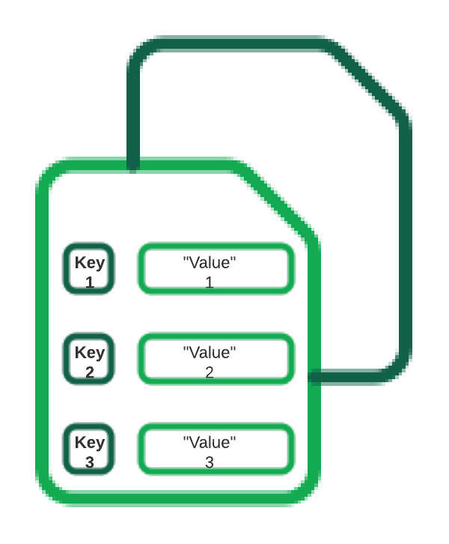
Key-value noSQL databáza
dáta uložené v key-value formáte
optimalizovaná na rýchle čítanie a zápis dát
kompaktné a efektívne indexové štruktúry pre rýchlu a spoľahlivú lokalizáciu hodnoty podľa jej kľúča
cache databáza
Pinterest, Twitter

Slide 17
Key-value noSQL databáza
škálovateľnosť
developer productivity
výkon
chýba podpora ACID
nekonzistentná schéma
chýba podpora pokročilých query

Slide 18



Známe key-value noSQL databázy

Slide 19
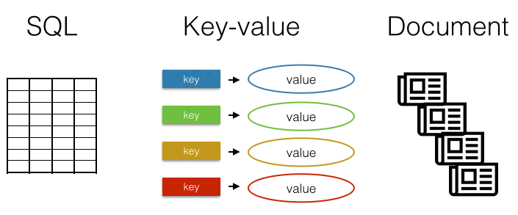
Key-value noSQL databáza

Slide 20
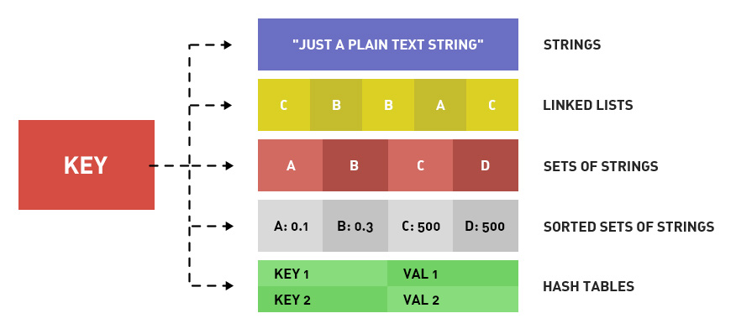
Key-value noSQL databáza - dátové typy

Slide 21
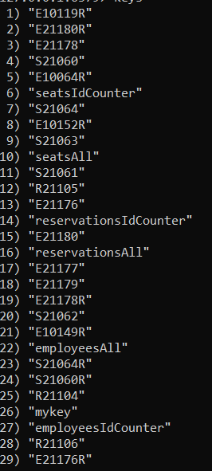
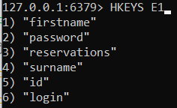
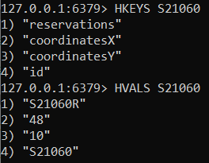
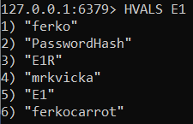
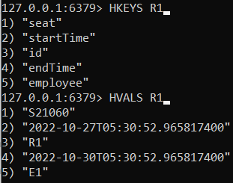
SEAT
RESERVATION
EMPLOYEE
KEYS

Slide 22
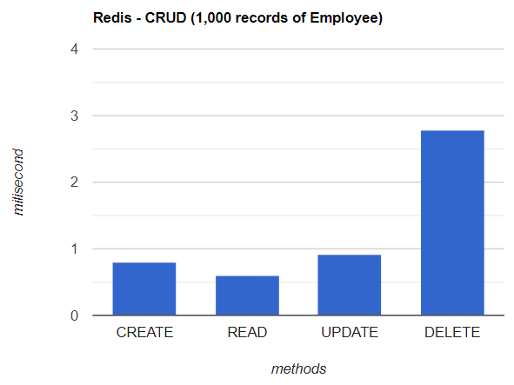
VYSLEDKY MERANI
PostgreSQL - CRUD (1,000 records of Employee)

Slide 23
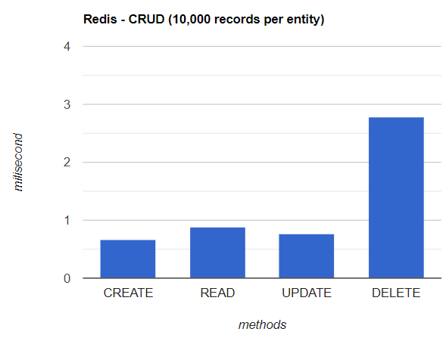
VYSLEDKY MERANI
PostgreSQL - CRUD (10,000 records of Employee)

Slide 24
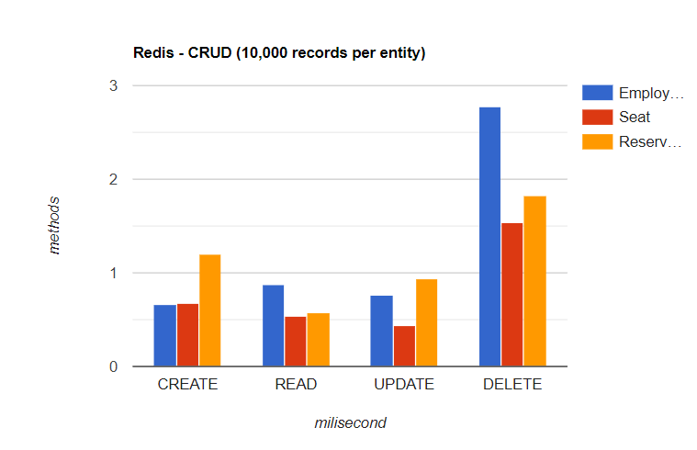
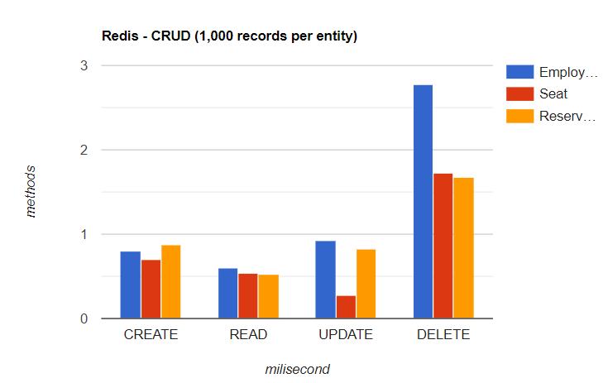
VYSLEDKY MERANI

Slide 25
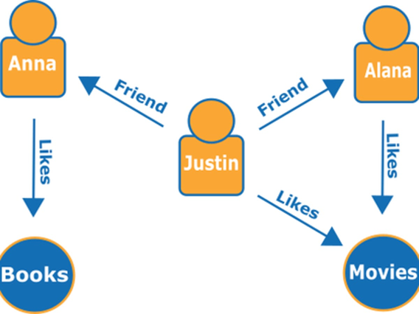
Grafová noSQL databáza
zobrazenie vzťahu
sociálne siete
odporúčania

Slide 26





Najznámejšie grafové noSQL DB
neo4j — open source, veľké množstvo dát, výkon
OrientDB, Marklogic, Azure Cosmos DB, AWS Neptune

Slide 27
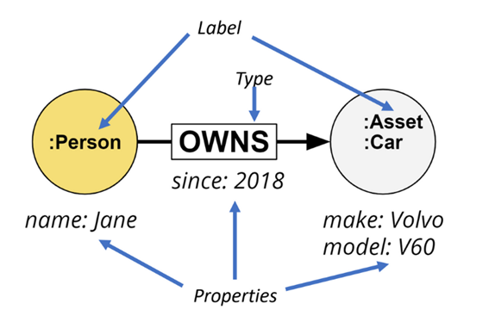
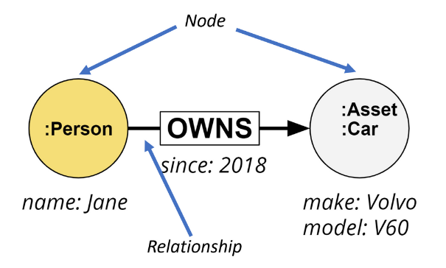
Hlavné prvky grafovej noSQL DB
vrchol
hrana
názov
typ
vlastnosť

Slide 28

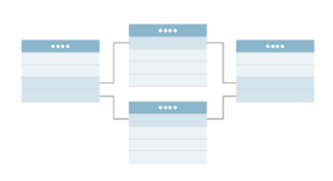
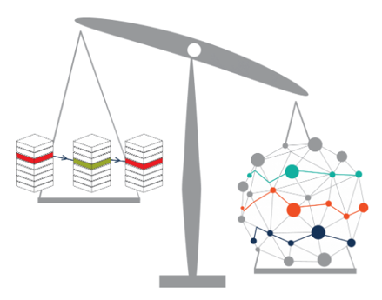
Grafové DB vs. Relačné DB
aj neštruktúrované dáta
vrcholy a hrany
vzťahy reprezentované hranami
komplexné dopyty bez joinov
len štruktúrované dáta
tabuľky
vzťahy naprieč tabuľkami pomocou kľúčov
komplexné dopyty vyžadujú joiny

Slide 29
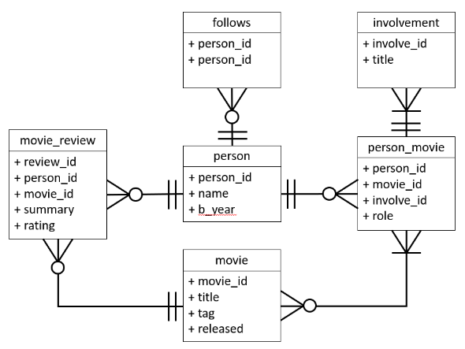
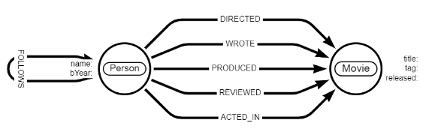
Porovnanie dátových modelov
SQL
noSQL

Slide 30




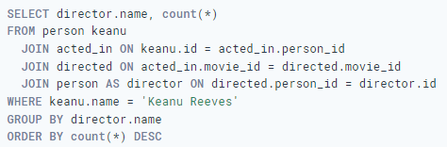

Testovanie
SQL
Cypher QL
noSQL (not only SQL)
Cypher Query Language

Slide 31
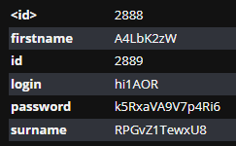
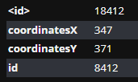
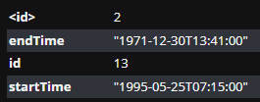
Testovanie
Employee Node Seat Node Reservation Relationship

Slide 32
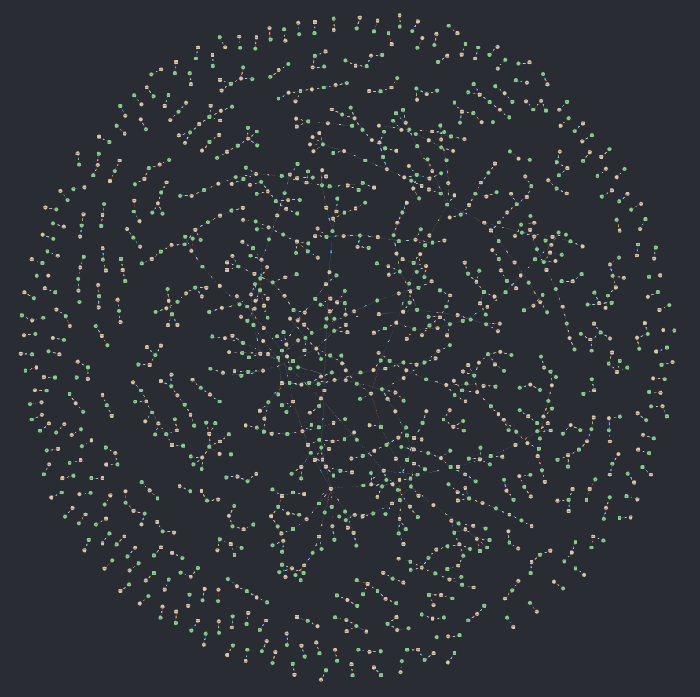
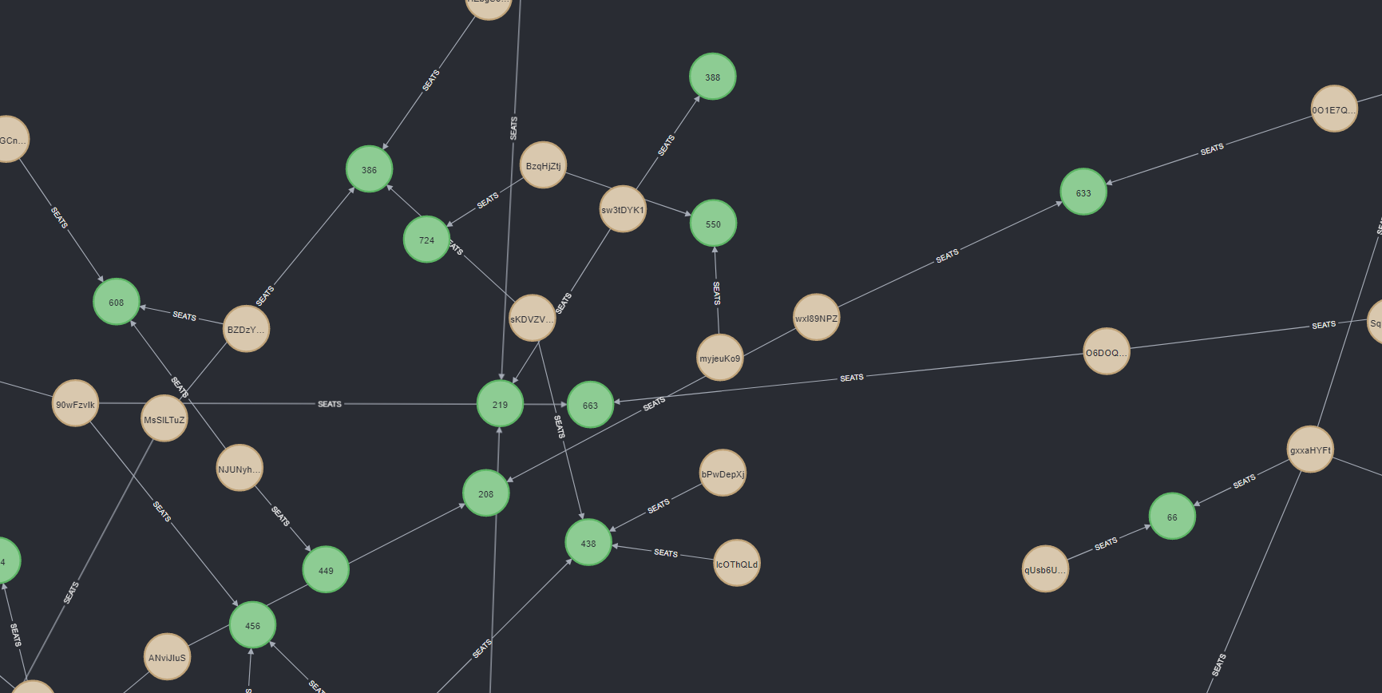
Testovanie

Slide 33
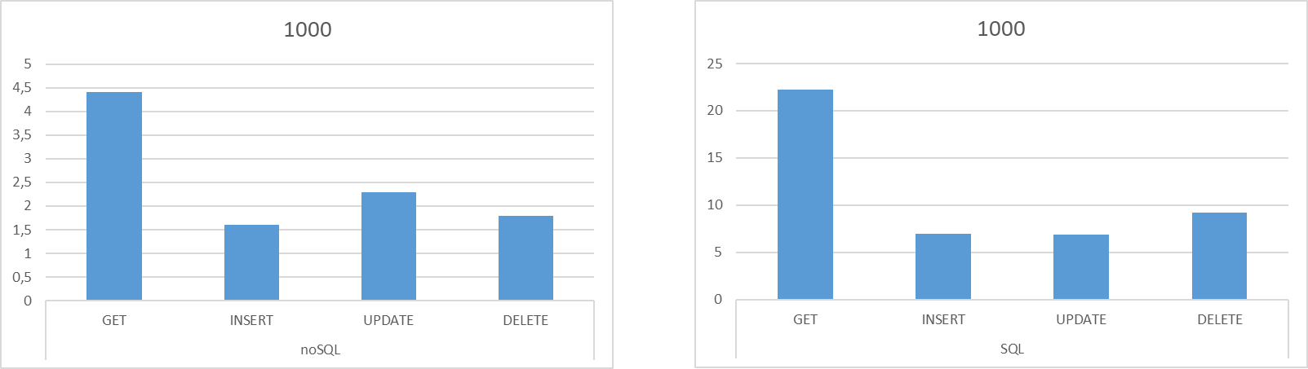
Testovanie 1000
ms
ms

Slide 34
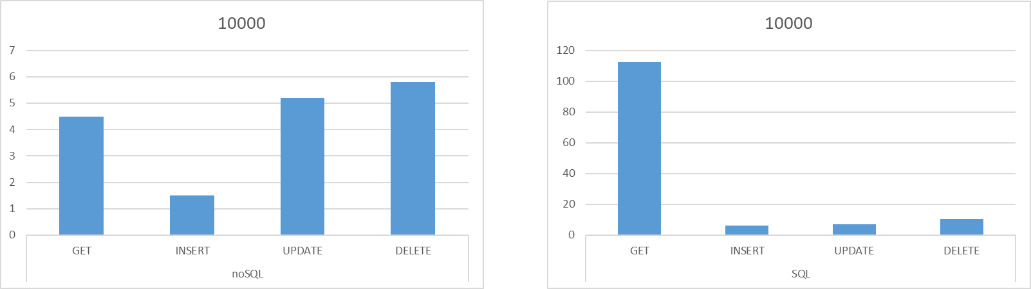
Testovanie 10000
ms
ms

Slide 35
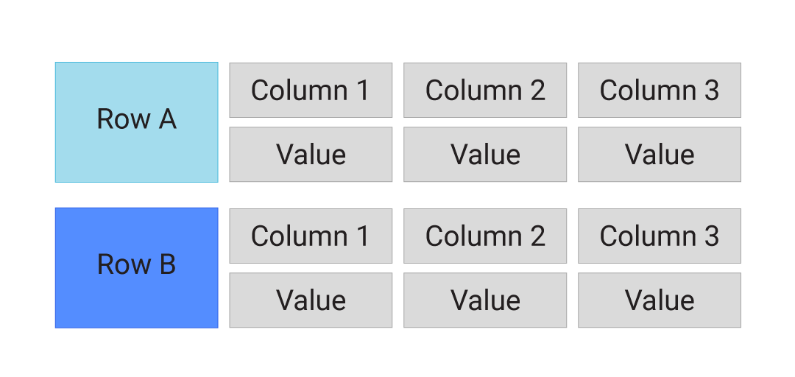
Wide-column stores noSQL databáza
Log data
IoT (Internet of Things)
Časovo merateľné dáta(meranie teploty, obchodovacie dáta)
Údaje založené na atribútoch(preferencie užívateľov, vlastnosti vybavenia)
Analytika v reálnom čase

Slide 36




Najznámejšie noSQL DB
Apache Cassandra
ScyllaDB
Apache HBase
Google BigTable
and Microsoft Azure Cosmos DB.

Slide 37
Výhody
Flexibilné stĺpce - možné posielanie cez servery/databázové uzly pre referencovanie dát pomocou stĺpcov, riadkov a časovou značkou
Rýchlosť dopytu
Škálovanie
Flexibilita dát

Slide 38
Relačné DB a wide-column DB
Systém riadenia relačných DB (RDBMS)
ak vznikne dopyt na hodnotu, ktorá nie je indexovaná - vyhľadávanie bude veľmi pomalé
Wide-column DB
na každý dátový prvok je možné odkazovať kľúčom riadka, ale dopytovanie pre hodnotu je optimalizované ako indexovanie v RDBMS

Slide 39
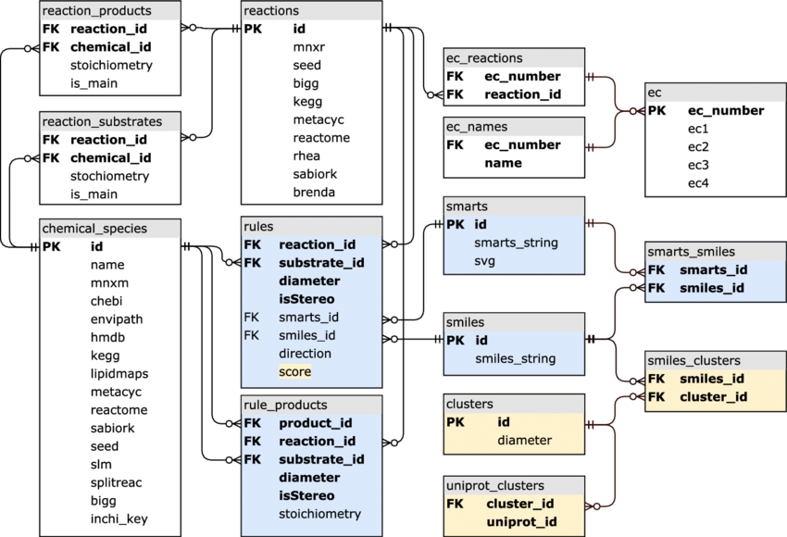
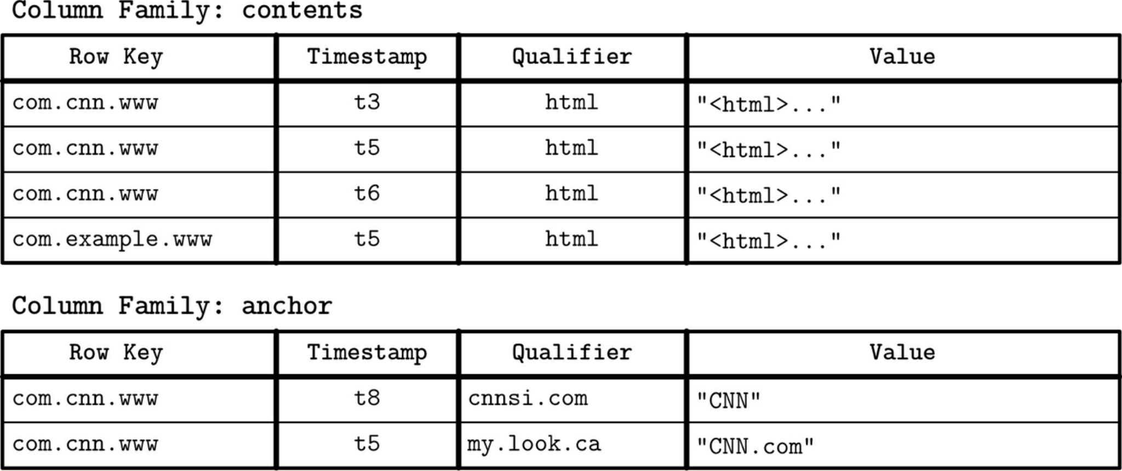
Porovnanie dátových prvkov
Relačná DB
Wide-column

Slide 40
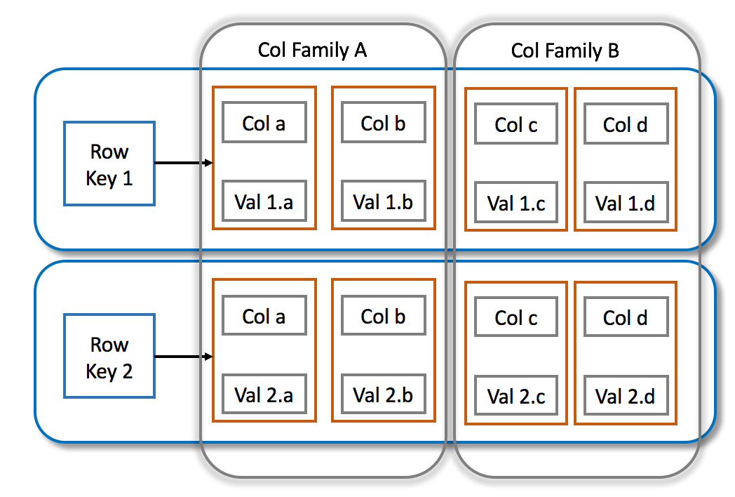
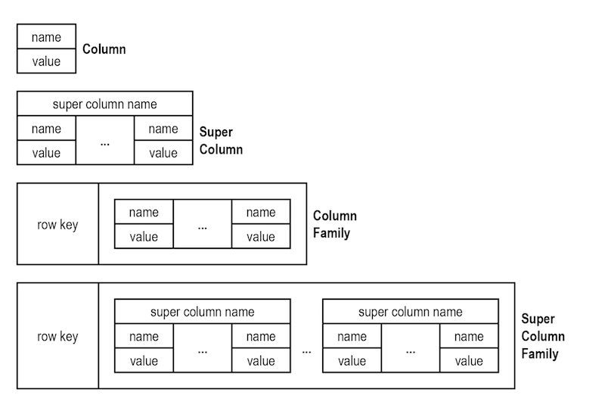
Hlavné prvky
Kľúč riadku
Názov stĺpca
Index prvku

Slide 41
Otázky
Čo nepatrí k dokumentovým DB?
MongoDB
Redis
CosmosDB
DynamoDb
Aké noSQL DB poznáme?
Stromová DB
Grafová DB
Hviezdicová DB
Dokumentová DB
Kruhová DB

Slide 42
Zdroje
https://pandorafms.com/blog/nosql-databases-the-definitive-guide/
https://medium.com/codewave/why-graphdb-is-not-just-for-social-networks-but-for-every-business-studying-complex-human-7b115ee9d3fe
https://www.techtarget.com/searchdatamanagement/feature/Graph-database-vs-relational-database-Key-differences
https://www.freecodecamp.org/news/graph-database-vs-relational-database/
https://www.scylladb.com/glossary/wide-column-database/
https://integrant.com/blog/when-to-use-sql-vs-nosql/
https://en.wikipedia.org/wiki/Apache_Cassandra
https://en.wikipedia.org/wiki/ScyllaDB

